Slide 1

مراحل إدارة المعرفة
الأستاذ المساعد الدكتور
سعدون محسن سلمان

Slide 2
رحلة المعرفة: المراحل الأساسية.
نص: تتكون عملية إدارة المعرفة من دورة متكاملة تضمن تحويل المعلومات إلى قيمة حقيقية للمؤسسة.

Slide 3
تطبيق
4
استخدام المحتوى أو الموارد في سياق عملي.
مشاركة
3
توزيع المحتوى أو الموارد على الجمهور أو أصحاب
المصلحة.
2
تخزين
تنظيم وتخزين المحتوى أو الموارد التي تم إنشاؤها.
1
إنشاء
بدء الدورة بإنشاء المحتوى أو الموارد.

Slide 4
المرحلة الأولى: إنشاء المعرفة
العنوان: إنشاء وتوليد المعرفة.
التعريف: هي عملية اكتشاف وتطوير معرفة جديدة داخل المؤسسة.
أمثلة:
  البحث والتطوير (R&D).
  العصف الذهني والاجتماعات الإبداعية.
  اكتشاف معرفة جديدة من خلال تحليل البيانات.
  التعلم من أخطاء وتجارب المشاريع السابقة.

Slide 5
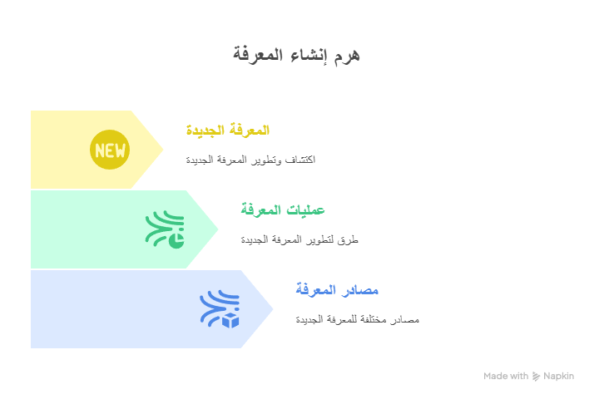

Slide 6
المرحلة الثانية: تخزين المعرفة
العنوان: تخزين وتنظيم المعرفة.
التعريف: هي عملية حفظ المعرفة بطريقة منظمة وسهلة الوصول.
الأهداف:
حماية المعرفة من الضياع.
تسهيل عملية البحث والاسترجاع.
تصنيف المعرفة حسب الموضوع أو الأهمية.
أمثلة على أدوات التخزين: قواعد البيانات، أنظمة إدارة المحتوى (CMS)، المستودعات الرقمية، ملفات المشاريع.

Slide 7
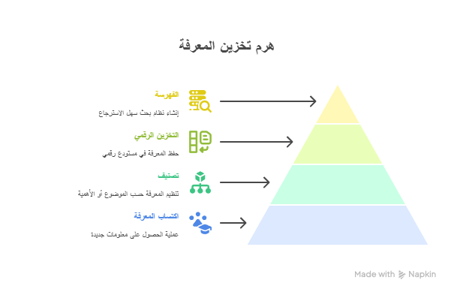

Slide 8
المرحلة الثالثة: مشاركة المعرفة
مشاركة المعرفة وتبادلها.
التعريف: هي عملية توفير المعرفة للموظفين الذين يحتاجونها.
الأهداف:
تعزيز التعاون بين الفرق.
تجنب ازدواجية العمل.
نشر الخبرات بين الأفراد.
أمثلة على طرق المشاركة: ورش العمل، المنتديات الداخلية، التدريب، فرق العمل، برامج التوجيه والإرشاد.

Slide 9
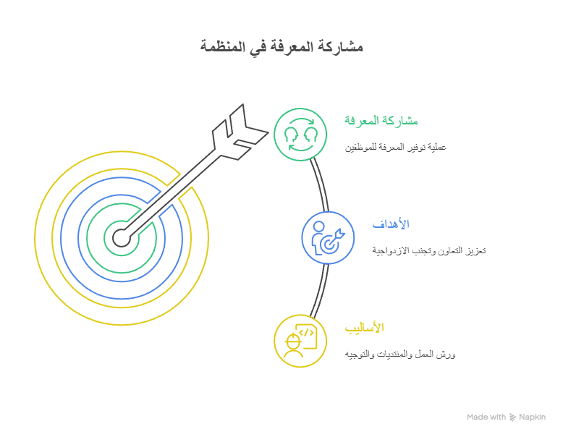

Slide 10
المرحلة الرابعة: تطبيق المعرفة
العنوان: تطبيق المعرفة وتحويلها إلى عمل.
التعريف: هي استخدام المعرفة المتاحة لتحقيق الأهداف وحل المشكلات.
النتائج:
تحسين جودة المنتجات والخدمات.
زيادة كفاءة العمليات.
اتخاذ قرارات أفضل وأسرع.
الابتكار المستمر.

Slide 11
أهمية كل مرحلة (مقارنة)
أهمية المراحل: من الفكرة إلى القيمة.
كل مرحلة لها دور حاسم في إنجاح دورة إدارة المعرفة.

Slide 12
تحديات كل مرحلة
التحديات الشائعة في كل مرحلة.
لكل مرحلة عقباتها التي يجب التغلب عليها.
الإنشاء: صعوبة تحفيز الأفراد.
التخزين: اختيار الأداة الخاطئة أو عدم تحديث المحتوى.
المشاركة: مقاومة الأفراد لمشاركة معرفتهم.
التطبيق: عدم وجود آليات واضحة لتطبيق المعرفة.

Slide 13
عوامل نجاح المراحل
مفاتيح النجاح: كيف نتجاوز التحديات؟
التغلب على التحديات يتطلب خطة واضحة ومناسبة.

Slide 14
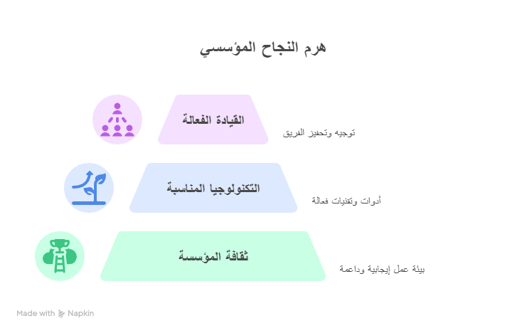

Slide 15
مثال عملي (دورة متكاملة)
مثال: تطبيق دورة إدارة المعرفة في مشروع جديد.
  الإنشاء: فريق المشروع يجري أبحاثًا ويطور حلًا جديدًا.
  التخزين: يتم توثيق كل الخطوات في مستودع رقمي.
  المشاركة: يتم عقد ورش عمل لشرح الحل الجديد للفرق الأخرى.
  التطبيق: تستخدم الفرق الأخرى الحل الموثق لتطبيقه في مشاريعها المستقبلية.

Slide 16
الخاتمة والأسئلة
الخلاصة: المعرفة هي رحلة مستمرة.
إدارة المعرفة ليست حدثًا لمرة واحدة، بل هي دورة مستمرة من التعلم والتطور.

